Slide 1
Модель авианосца AKAGI
Исполнитель Ефимищев Никита 9А

Slide 2
Цель и задачи
Цель:
Спроектировать модель авианосца AKAGI и изготовить его.
Задачи:
Изучить историю судна AKAGI
Познакомиться с современной областью судомоделирования.
Составить эскизы и чертежи судомодели AKAGI.
Спроектировать движущую конструкцию судомодели.
Изготовить судомодель.

Slide 3
Авианосец AKAGI

Slide 4
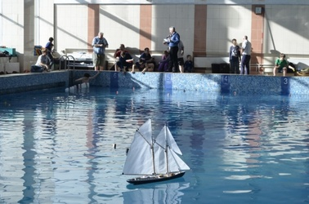
Судомоделирование. Соревнования по судомоделированию
Категории моделей:
модели с резиновым двигателем надводные;
модели с резиновым двигателем подводные;
модели с электрическим двигателем гражданские;
модели с электрическим двигателем военные;
модели с электрическим двигателем подводные;
кордовые модели с двигателем внутреннего сгорания;
яхты;
радиоуправляемые модели.

Slide 5
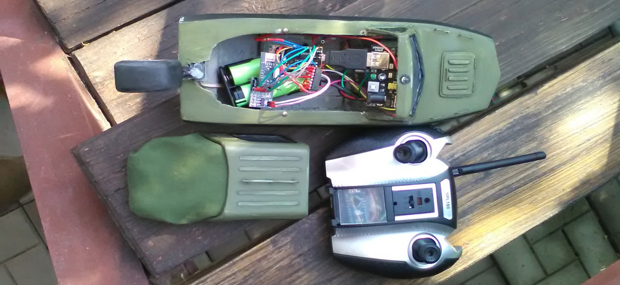
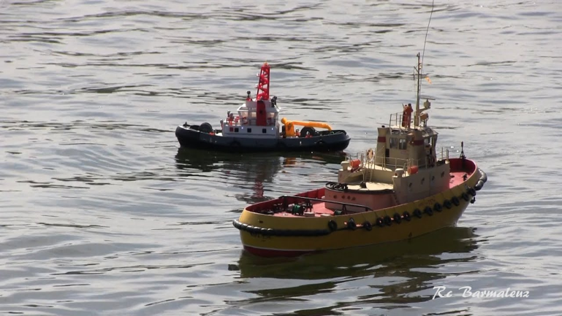
Радиоуправляемые судомодели

Slide 6
Проектирование модели AKAGI

Slide 7
Основные элементы модели

Slide 8
Сборка редуктора

Slide 9
Электрическая часть

Slide 10
Руль и винты

Slide 11
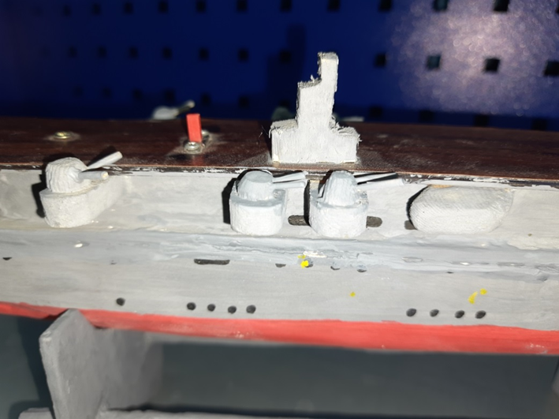
Палубная надстройка

